Slide 1
Week 10：卷积与几何
Start your Engine…

Slide 2
卷积与几何
FFT
点积&叉积
线段和直线和点的关系
多边形
圆
凸包
最近点对

Slide 3
卷积相关
原理太过复杂略过不讲
这次就是真的只讲算法名字而已

Slide 4
FFT
快速傅里叶变换
用于在O(nlogn)的时间内解决函数的卷积运算
  或者可以理解为多项式的乘法运算

Slide 5
FFT
傅里叶变换是将一个复数数列进行变换
设两个数列为a和b，则a和b的卷积为
  IDFT(DFT(a)*DFT(b))
  其中DFT为傅里叶变换，IDFT为逆向的傅里叶变换
  乘法为对应元素相乘
  变换之后需要将数列的各个元素除以长度n

Slide 6
FFT
快速傅里叶变换则是利用分治和单位复数根的特殊性质使得傅里叶变换的过程加速到O(nlogn)
  原理比较复杂，建议直接备模板
  模板：Day32_1.cpp

Slide 7
FFT
问题
  给定正整数a和b
  求a*b
  1<=a<=1e100000,1<=b<=1e100000

Slide 8
FFT
思路
  直接使用高精度乘法时间复杂度为O(n^2)，超时
  将a和b理解为x=10的多项式
    于是就可以看做是多项式的乘法→卷积运算
    使用FFT加速可以到O(nlogn)

Slide 9
FFT
其他卷积运算的原理均是将两个原式子进行变换然后直接相乘之后再逆变换过来
例如多项式的位运算卷积：快速沃尔什变换

Slide 10
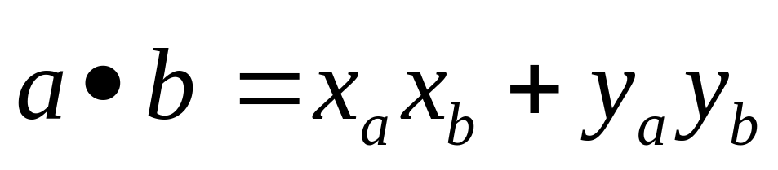
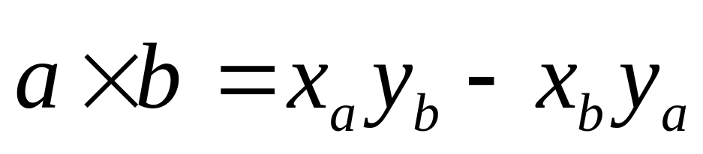
点积&叉积
点积
叉积

Slide 11
点积&叉积
叉积为计算几何的基础
  计算几何中的许多运算&判定都依赖于叉积
  直接使用解析几何的知识会出现由于除法太多导致的精度问题

Slide 12
点积&叉积
举例
  判断线段相交的问题
  可以将其中一条线段转为两个端点，那么问题便转换为判断两个端点在另一条线段的两侧的问题
  于是只需要解决判断点在直线的左侧or右侧的问题即可

Slide 13
点积&叉积
举例
  叉积的性质：
    当axb的值为正时，向量b在a的右手系
    当axb的值为负时，向量b在a的左手系
  利用叉积的性质可以直接计算两个向量的叉积进而判断其为左手系还是右手系

Slide 14
点积&叉积
叉积的其他性质
  有向面积：两个向量围成的三角形的有向面积
    取绝对值之后就是其普通面积了

Slide 15
线段和直线和点的关系
计算两点间距离
  直接计算其笛卡尔距离即可
判断三点共线
  向量ab和向量ac的叉积是否为0
判断点是否在线段上
  首先判断三点共线
  其次判断点的x值有没有在范围内
判断两点在线段的同侧还是异侧
  叉积计算并比较正负即可
计算点到直线的距离
  任取直线上的两个点a,b
  计算pa与pb的叉积
  叉积的绝对值等于p,a,b三点围成的三角形的面积（非绝对值即为有向面积）
  叉积绝对值除以ab的长度即为点到直线的距离（三角形面积计算）

Slide 16
线段和直线和点的关系
判断两直线是否平行
  从其中一条直线中任取两点，计算点到直线的距离并比较是否相等即可
判断两直线是否垂直
  任取两个直线上的向量
  计算点积，如果点积为0则垂直
计算的时候需要注意精度问题（设置eps）
建议备好计算几何模板库
  一般这种题基本就是看你模板带的多不多

Slide 17
多边形
判定多边形是否为凸多边形
  对所有的连续的三个点进行判定
    计算第一个点和第二个点的向量与第三个点的左右手关系
    如果对所有的点均为左手&右手，则为凸多边形
判定点是否在凸多边形内
  对所有的边进行判定
    顺时针or逆时针建好边向量，并计算点在向量的左右手关系
    如果均在一侧则说明点在凸多边形内
计算多边形的有向面积
  将凸多边形沿着某个点割成若干个有向三角形
  计算其面积并加起来

Slide 18
圆
圆的问题均尽可能转化为点和线的距离问题
  将圆看做是点的范围

Slide 19
圆
判断直线跟圆的位置关系
  转化为计算直线与圆心的距离
判断两圆的位置关系
  转化为计算两个圆心的距离

Slide 20
计算几何
需要理解叉积的概念，以及对精度的控制意识
计算几何中模板才是最重要的

Slide 21
凸包
问题
  给定一些平面上的点
  求一个最小的凸多边形使得这些点均在凸多边形内
  该凸多边形即为点集的凸包
  1<=n<=1e5

Slide 22
凸包
思路
  选取最下左的点为基准点
  以该点为基准对其他点进行极角排序
    以基准点到点的向量与x轴的夹角进行从小到大排序
    可以使用叉积进行比较
    如果夹角相同则按照与基准点的距离从小到大排序

Slide 23
凸包
思路
  维护一个凸包点集栈，初始只有基准点和排序后的第一个点在栈中
  按顺序扫描所有的点（从第二个点开始）
    设当前点为p，栈顶点为v1，栈顶次点为v0
    记录v0指向v1的向量为a
    如果p在a的左侧则将p点入栈
    否则栈顶出栈，重复过程直至p入栈或栈中只有一个点，此时p仍旧入栈

Slide 24
凸包
效率
  时间复杂度为O(nlogn)
  模板库中有凸包模板可以参考

Slide 25
最近点对
问题
  给定一些平面上的点集
  问最近点对
  1<=n<=1e5

Slide 26
最近点对
思路
  将点按照x值排序，然后分治
    求出左半部分的最近点对和右半部分的最近点对
    接着求一个点是左边的，另一个点是右边的的点的最近点对
      直接枚举时间复杂度为O(n^2)，肯定不行
      缩小枚举量
        设中线为x=mid，当前能够知道的最近点对距离为min
        则枚举范围缩小至x为[mid-min,mid+min]的范围内
        对范围内的点按照y值排序，并从下往上枚举
        由于一个点往上走min的距离的点非常少（最多6个），故枚举的时间复杂度为O(n)

Slide 27
最近点对
思路
  总时间复杂度为T(n)=2T(n/2)+O(n)=O(nlogn)
  模板库中有最近点对模板可以参考

Slide 28
Over

